Slide 1
Aprendizado de Máquina
Prof. Eduardo Bezerra
ebezerra@cefet-rj.br
CEFET/RJ - PPCIC

Slide 2
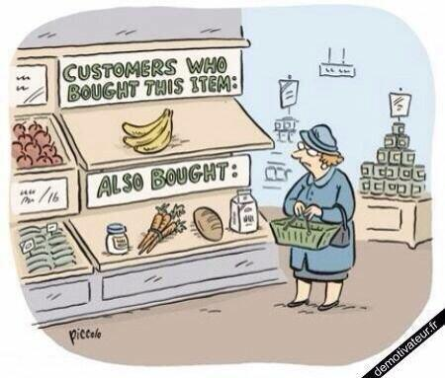
Sistemas de Recomendação

Slide 3
Visão Geral
Formulação do Problema
Recomendação Baseada em Conteúdo
Filtragem Colaborativa
Vetorização (da Filtragem Colaborativa)
Encontrando Itens Relacionados
Normalização pela Média

Slide 4
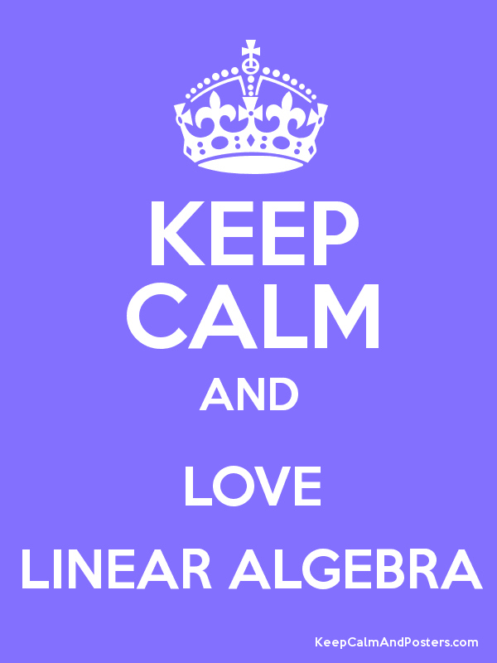

Slide 5
Esta página foi intencionalmente deixada em branco.

Slide 6
Formulação do Problema

Slide 7
Recomendações em todo lugar

Slide 8
Exemplo: predizer avaliações de filmes
Considere que usuários atribuem avaliações a filmes com notas de 1 até 5.
Considere também nota 0 para facilitar a matemática.

Slide 9
Notação

Slide 10
Notação - exemplo
Considerando os dados acima, quais os valores abaixo?

Slide 11
Formulação do Problema
Entrada: um conjunto de treinamento na forma das matrizes
Problema de recomendação: predizer os valores indefinidos na matriz de avaliações

Slide 12
Recomendação Baseada em Conteúdo
Em que estudamos a recomendação baseada em conteúdo (Content Based Recomendation, CBR), na qual considera-se a existência de um vetor de características para cada item a ser recomendado.

Slide 13
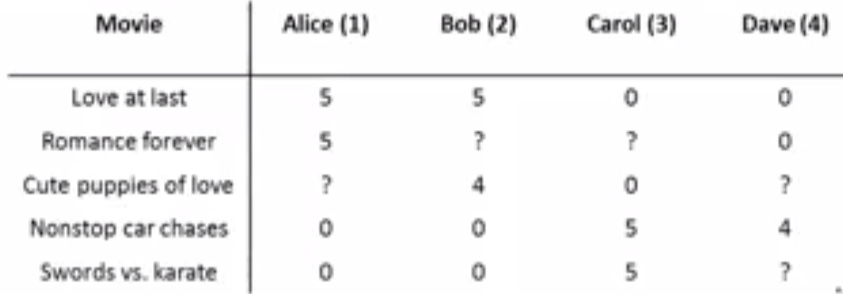
Recomendação Baseada em Conteúdo
Como determinar esses valores?

Slide 14
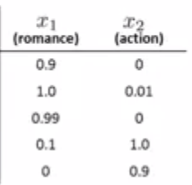
Recomendação Baseada em Conteúdo
Na CBR, consideramos que cada filme (item) está associado a um vetor de características.

Slide 15
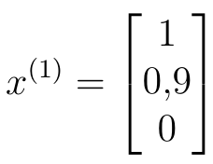
Recomendação Baseada em Conteúdo
vetor de características
para o primeiro exemplo

Slide 16
Recomendação Baseada em Conteúdo
Para cada usuário j, , devemos aprender um vetor de parâmetros .
Após isso, podemos predizer a avaliação do usuário j para o filme i computando:
Nesse modelo, predizer as avaliações de um usuário é um problema de regressão linear.

Slide 17
Recomendação Baseada em Conteúdo
Em geral, para o usuário j, , desejamos resolver o seguinte problema de minimização:
Somatório considera apenas os m^{( j )} itens que o usuário j avaliou
Regularização não considera o primeiro componente do vetor de parâmetros

Slide 18
Recomendação Baseada em Conteúdo
Considerando que é uma constante, podemos reescrever a expressão anterior.
Resultado:

Slide 19
Recomendação Baseada em Conteúdo
Para considerar o aprendizado dos parâmetros para todos os n_{u} usuários, a expressão de minimização se transforma em:

Slide 20
Recomendação Baseada em Conteúdo
Sendo assim, dada a função objetivo abaixo
podemos aplicar o GD para minimiza-la:

Slide 21
Filtragem Colaborativa
Em que estudamos a resolução do problema de recomendação por meio da Filtragem Colaborativa (Colaborative Filtering).

Slide 22
Filtragem Colaborativa
Essa abordagem tem a vantagem de realizar o que chamamos de aprendizado de características (feature learning, representation learning).
In machine learning, feature learning or representation learning is a set of techniques that allows a system to automatically discover the representations needed for feature detection or classification from raw data. This replaces manual feature engineering and allows a machine to both learn the features and use them to perform a specific task.
--Wikipedia

Slide 23
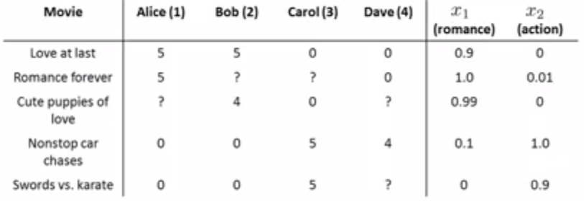
Exemplo de Motivação
A tarefa de construir características para cada item é trabalhosa e consome tempo.

Slide 24
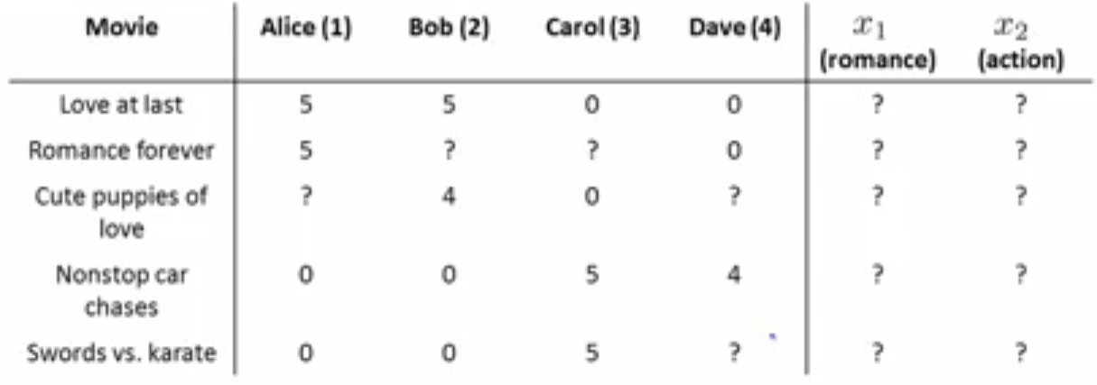
Exemplo de Motivação (cont.)
Vamos presumir que os vetores de características são desconhecidos.

Slide 25
Exemplo de Motivação (cont.)
Vamos considerar que são conhecidos os vetores de parâmetros para cada usuário.
Podem ter sido fornecidos pelos próprios usuários.
De posse desses dados, é possível determinar os valores de x₁ e x₂ para cada filme...

Slide 26
Formalização (para um item)
Dados
Para aprender (i.e., o vetor de características para o item i), devemos resolver:

Slide 27
Formalização (para todos os itens)
Dados
Para aprender , (i.e., todos os vetores de características), devemos resolver:

Slide 28
Aprendizagem alternada
Na CBR, vimos que, dados , é possível aprender os parâmetros
Por outro lado, acabamos de ver que, dados os parâmetros , é possível aprender as características .
Com base nisso, um algoritmo básico de filtragem colaborativa pode ser construído...

Slide 29
Aprendizagem alternada
Algoritmo Básico para CF:
Iniciar de forma aleatória.
Computar usando os atuais
Computar usando os atuais
....
Esse algoritmo otimiza alternadamente os vetores de parâmetros e de características.

Slide 30
Aprendizagem simultânea
Um algoritmo alternativo pode resolver o problema de minimização simultaneamente para os parâmetros e características.
A ideia desse algoritmo é unificar as duas funções de otimização anteriores.

Slide 31
Aprendizagem simultânea
Dados , estimamos
Dados , , estimamos

Slide 32
Aprendizagem simultânea
Podemos unificar as duas expressões anteriores:

Slide 33
Aprendizagem simultânea

Slide 34
Algoritmo de Filtragem Colaborativa
1) Iniciar (com números aleatórios pequenos):
2) Minimizar usando o GD (ou variante), i.e., para

Slide 35
Algoritmo de Filtragem Colaborativa (cont.)
3) Após o aprendizado, dados
um usuário com vetor de parâmetros T e
vetor de características ,
predizer a avaliação usando:

Slide 36
Vetorização (da Filtragem Colaborativa)
Em que estudamos uma forma de vetorizar a implementação do algoritmo para filtragem colaborativa.

Slide 37
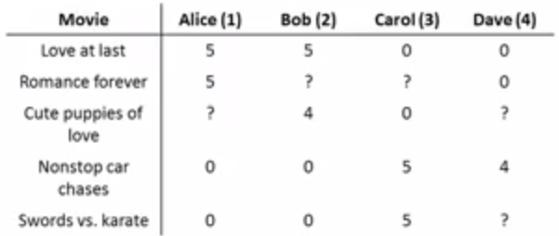
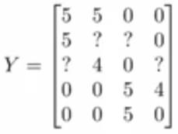
Vetorização

Slide 38
Vetorização
Modo alternativo de representar as predições de avaliações:
Elemento (i,j) corresponde à predição da avaliação do usuário j para o filme i

Slide 39
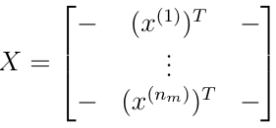
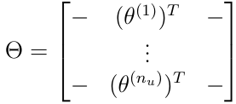
Vetorização
Dada a matriz abaixo, é possível vetorizar o passo de recomendação do algoritmo de CF:
igual a

Slide 40
Vetorização
O algoritmo que acabamos de estudar receber o nome de
Low Rank Matrix Factorization
Colaborative Filtering

Slide 41
Encontrando Itens Relacionados
Em que estudamos de que forma usar as características aprendidas com o LRCF para encontrar itens relacionados.

Slide 42
Encontrando Filmes Relacionados
Com o LRCF, aprendemos um vetor de características para cada item (filme).
Essas características (de uma forma não intuitiva) capturam as propriedades mais salientes dos filmes.
Nesse contexto, vamos considerar o seguinte problema: de que forma encontrar os filmes relacionados a um dado filme?

Slide 43
Encontrando Filmes Relacionados
Quais os k filmes x^{( j )} mais relacionados a um dado filme x^{( i )} ?
Basta encontrar os k filmes mais próximos de x^{(i)} :
Intuição: se a distância entre “dois filmes” é pequena, isso é um indicativo de que eles são similares.

Slide 44
Normalização pela Média
Em que estudamos uma técnica para pré-processamento dados para aplicação posterior da filtragem colaborativa.

Slide 45
Exemplo de Motivação
Esse somatório será igual a zero para o usuário Eve

Slide 46
Exemplo de Motivação (cont.)
Desse modo, o processo de minimização irá minimizar essa parcela.

Slide 47
Exemplo de Motivação (cont.)
Como efeito o vetor de parâmetros aprendido para Eve será o vetor nulo!

Slide 48
Exemplo de Motivação (cont.)
predição

Slide 49
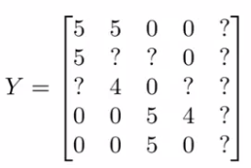
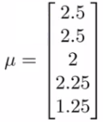
Normalização pela Média
A normalização pela média (mean normalization) tem o propósito de evitar o problema levantado.
Nessa técnica, inicialmente calculamos a avaliação média de cada filme:

Slide 50
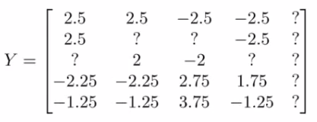
Normalização pela Média (cont.)
A seguir, subtraímos o vetor média de cada linha da matriz Y:
Por fim, usamos a matriz Y transformada como entrada do algoritmo LRCF.

Slide 51
Normalização pela Média (cont.)
Após o treinamento, para predizer a avaliação do usuário j para o filme i, computamos:
Para um usuário sem avaliação alguma, o algoritmo irá predizer .

